Slide 1
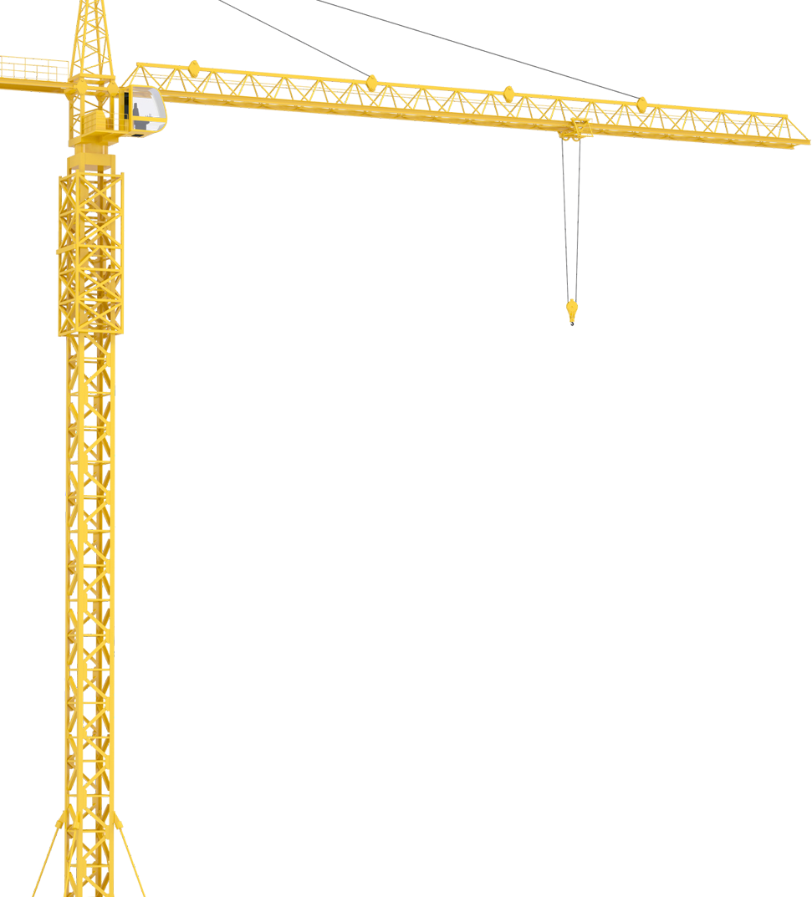

Control de Grúa Torre
Aplicación de control remoto para una grúa torre

Slide 2
Contenidos
Introducción
Objetivos
Funcionamiento de una grúa torre
Conclusion de la aplicación

Slide 3
Introducción
Herramienta para controlar una grúa torre.
  La forma actual es muy incomoda
  Permite un mejor movimiento por la obra
Funciones
  Controlar varias grúas torre mediante un Smartphone Android
  Representación gráfica de la grúa en todo momento

Slide 4
Contenidos
Introducción
Objetivos
Funcionamiento de una grúa torre
Conclusion de la aplicación

Slide 5
Objetivos
Controlar una grúa torre
Asegurar que la grúa es utilizada por los usuarios específicos
Monitorear el estado de la grúa en todo momento

Slide 6
Ventajas contra el sistema actual
Mejor manejo y comodidad del dispositivo de control gracias al poco peso de un Smartphone
Posibilidad de controlar la grúa aun no estando físicamente en el la obra

Slide 7
Desventajas
Como todo dispositivo conectado a la red, es posible que sea hackeado
Tiene que tener un exhaustivo control de las cuentas de usuario

Slide 8
Contenidos
Introducción
Objetivos
Funcionamiento del sistema
Conclusion de la aplicación

Slide 9
Movimientos posibles
Rotación
Desplazamiento del carro
Altura del gancho

Slide 10
Control
La app Android permite:
  La conexión a varias grúas (registradas con anterioridad)
  Hacer que la grúa realice los movimientos
  Ver el estado de la grúa

Slide 11
Conexión
El sistema permite la conexión mediante tcp:
  Con una ip
  Mediante una URL

Slide 12
Representación gráfica (I)
La representación gráfica de la grúa se realizó con jMonkey Engine
  Motor de video juegos en 3D
  Libre con licencia Berkeley Software Distribution
  Desarrollado en java
  Basado en un árbol de nodos

Slide 13
Representación gráfica (II)
Gracias a la estructura basada en nodos de jMonkey Engine, la grúa se dividió en 4 partes.
  Torre
  Pluma
  Carro
  Gancho

Slide 14
Contenidos
Introducción
Objetivos
Funcionamiento del sistema
Conclusion de la aplicación

Slide 15
Conclusión
Control mediante conexión tcp de una grúa torre
Gestión de usuarios
Gestión de grúas en app Android
Ampliar los conocimientos sobre conexión entre un smartphone Android y un servidor java.
Investigación y aprendizaje sobre animaciones 3D con jMonkey Engine.

Slide 16
Lineas futuras
Verificación del usuario mediante un segundo paso de autentificación
Utilizar un mismo usuario para varias grúas almacenada en la app Android
Implantación en una grúa real mediante el uso de una placa similar a Raspberry Pi 3

